Slide 1

Giáo dục thể chất 7
CHỦ ĐỀ: BÀI THỂ DỤC LIÊN HOÀN
Bài 3: Tiết 15: Bài thể dục liên hoàn
Phối hợp từ nhịp 1- nhịp 10.
Học mới từ nhịp 11đến nhịp 20.
Trò chơi: Đội nào nhanh hơn.

Slide 2
YÊU CẦU
- HS thuộc bài thể dục liên hoàn từ nhịp 1 đến nhịp 30
- Biết chỉnh sử động tác sai , biết điều khiển tổ nhóm ,
. Biết nhận xét kết quả thực hiện.
03
- Phải có tinh thần đoàn kết , giúp đỡ nhau cùng tiến bộ.

Slide 3

1. HOẠT ĐỘNG MỞ ĐẦU
1. Nhận lớp
- Lớp trưởng điểm danh báo cáo sĩ số lớp
2. Khởi động
- Lớp tập bài TD theo nhạc bài “ Hãy đến với Việt Nam tôi”
- Tại chỗ xoay các khớp cổ tay, cổ chân, khớp vai, khớp hông, xoay khớp gối, ép dọc ép ngang.

Slide 4

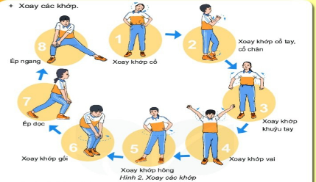
Lớp trưởng điều khiển khởi động

Slide 5
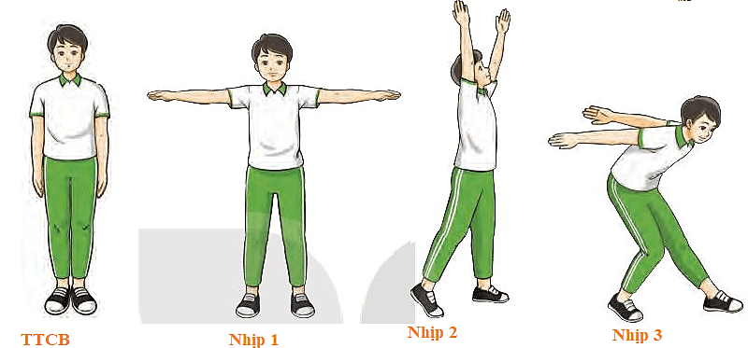
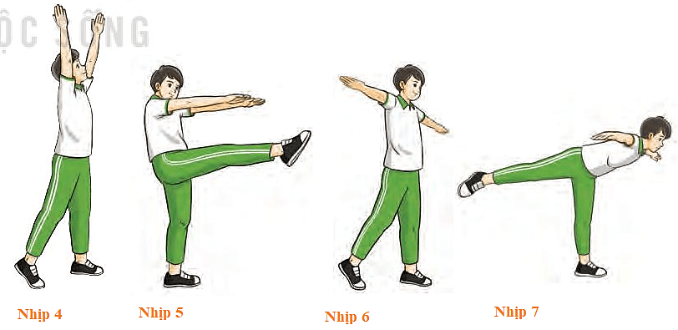
1. HOẠT ĐỘNG HÌNH THÀNH KIẾN THỨC
a. Bài thể dục liên hoàn: - Phối hợp từ nhịp 1 đến nhịp 10

Slide 6
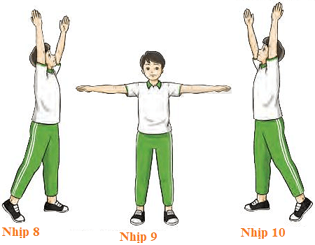
* Phối hợp từ nhịp 1 đến nhịp 10

Slide 7
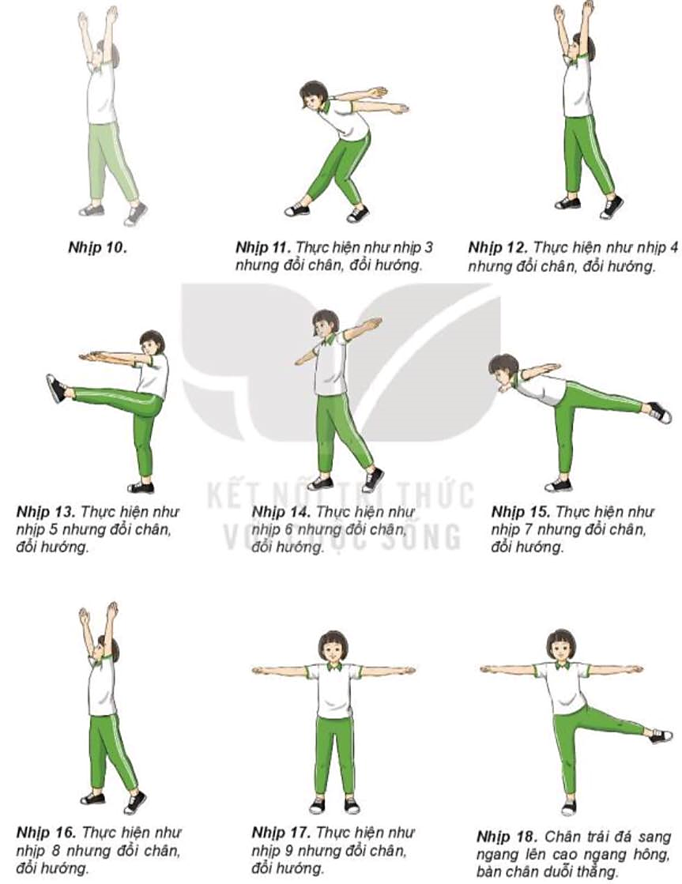
- Học mới từ nhịp 11 đến nhịp 20

Slide 8
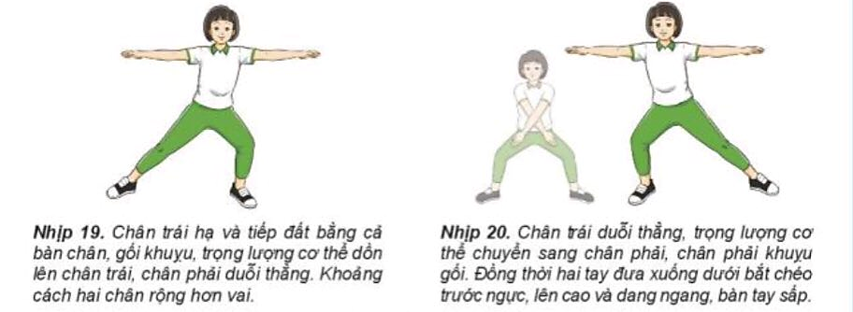
b. Học mới từ nhịp 11 đến nhịp 20

Slide 9
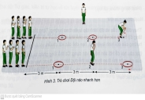
b. Trò chơi: Đội nào nhanh hơn

Slide 10
3: HOẠT ĐỘNG TẬP LUYỆN
* Luyện tập bài thể dục liên hoàn từ nhịp 1 đến nhịp 20
- Chia lớp thành 8 nhóm tập luyện
- Luyện tập theo nhóm, luân phiên chỉ đạo nhóm
GV yêu cầu học sinh báo cáo kết quả tập luyên
*- trò chơi đội nào nhanh hơn
Gv chia lớp thành 4 đội bằng nhau
- Gv phổ biến cách chơi luật chơi và tổ chức trò chơi

Slide 11
4: HOẠT ĐỘNG VẬN DỤNG
- Học sinh suy nghĩ và trả lời câu hỏi
? Tại sao bài thể dục liên hoàn có tác dụng rèn luyện như thế nào?
- Học sinh biết vận dụng vào trong thực tế để tập luyện TD hang ngày

Slide 12

5. HOẠT ĐỘNG KẾT THÚC
Thả lỏng các khớp
- Cúi thả lỏng khớp vai
- Thả lỏng cổ chân
2. Nhận xét giờ học
- GV nhận xét hoạt động học tập của học sinh.
3. Giao bài tập về nhà
- GV giao bài tập theo hướng dẫn và chuẩn bị nội dung của tiết học sau

Slide 13
Chúc các em chăm ngoan học giỏi

